Slide 1
Модератор:
Станислав Макаров

Slide 2
Куда идет рынок
По данным аналитиков, в 2016 г. выручка от услуг бизнес-связи впервые снизилась на 1,5–2%. В 2017 г. этот сегмент телеком-рынка если заметно не вырос, то, по крайней мере, не упал.
• Как развивался рынок корпоративной связи в 2017 г.? • Какие решения были востребованы заказчиками? • Насколько популярны отечественные аналоги продукции известных западных вендоров? • Какие технологии позволяют существенно сократить затраты на корпоративную связь? • Насколько эффективна всеобщая мобилизация сотрудников? • Всегда ли использование виртуальной АТС существенно выгоднее? • Получила ли широкое распространение видеоконференцсвязь? • Как выбрать оптимальное решение унифицированных коммуникации? • Как обеспечить идеальную интеграцию связи и бизнес-приложений? • Каковы перспективы развития рынка корпоративной связи в 2018 г.?

Slide 3
Телекоммуникационный рынок в России в 2017 году
Общий объем: 1,6 трлн рублей (+ 1,3%)
Мобильная связь: +1,5%
Интернет +3,8%
ТВ +10,5%
Фиксированная связь -9%
В ближайшие пять лет, рынок будет расти более чем на 1% в год.
Отраслевой индекс MICEXTLC вырос за год всего на 5,6% при общем росте ММВБ на 26%.
Источник: «ТМТ Консалтинг»
Мировой рынок телекоммуникационных услуг и платных ТВ-сервисов вырастет на 1,7%, и его объем в денежном исчислении составит $1,67 трлн.
(IDC)

Slide 4
ПОЧЕМУ?

Slide 5
ПОЧЕМУ?
Коммодитизация!

Slide 6
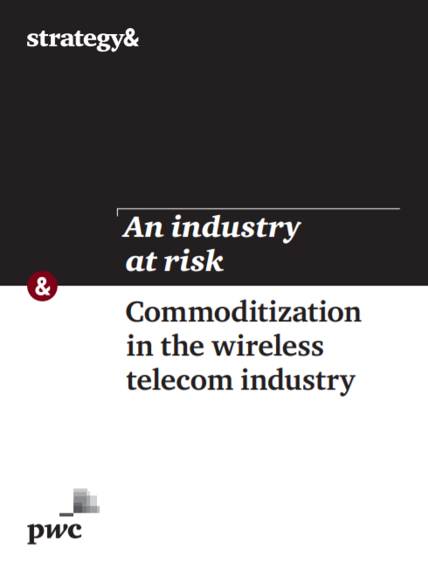
Коммодитизация телекома неизбежна
Коммодитизация – это "обезличивание", потеря значимых для потребителей различий между продуктами какой-либо категории.

Slide 7
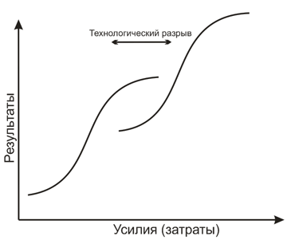
Волны инноваций
Обычный
телеком
Цифровые
технологии

Slide 8
vs.
Корпоративная
Персональная
Защищенная
Интегрированная
Надежная
То же самое?
Найдите 10 отличий:)

Slide 9
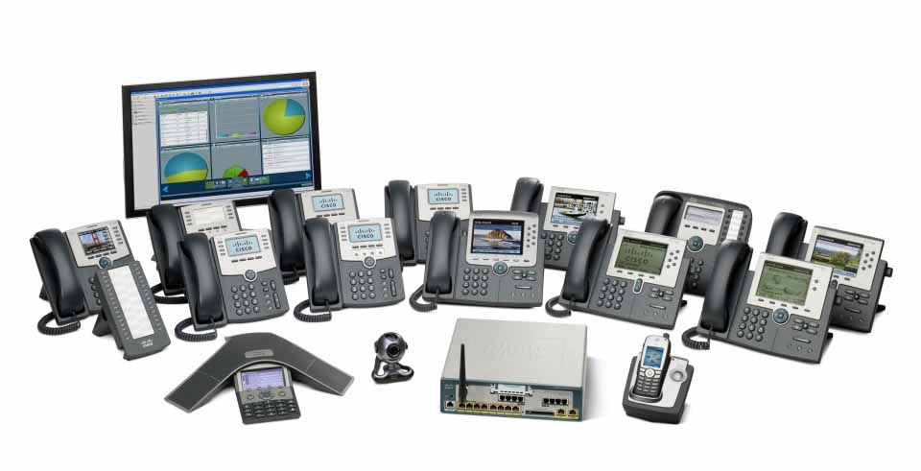
Цифровая трансформация
Офисные АТС
IP-телефония
Конференцсвязь
…
Unified Communications & Collaboration
Рынок не исчезает,
он меняется

Slide 10
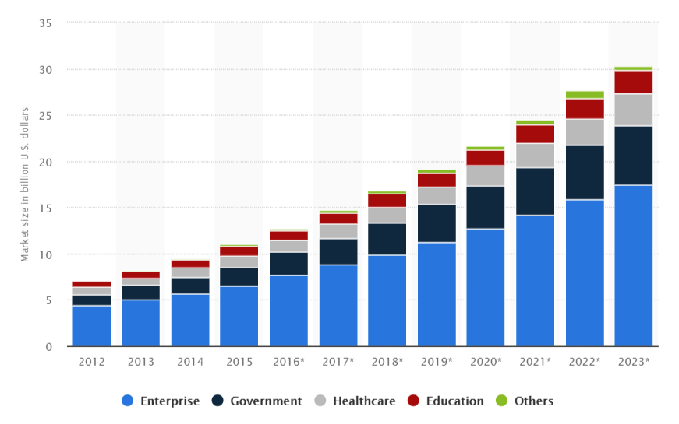
Market size of unified communications in Europe from 2012 to 2023, by application (in billion U.S. dollars)
Statista.com

Slide 11
BYOD:
Удобство vs. Риски
Пока удобство побеждает

Slide 12
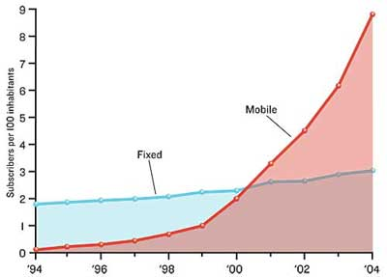
Mobile vs. Fixed. Africa

Slide 13
260
млн
113 млн «лишних» сим-карт
Количество абонентов мобильной связи
147
млн
Население России

Slide 14
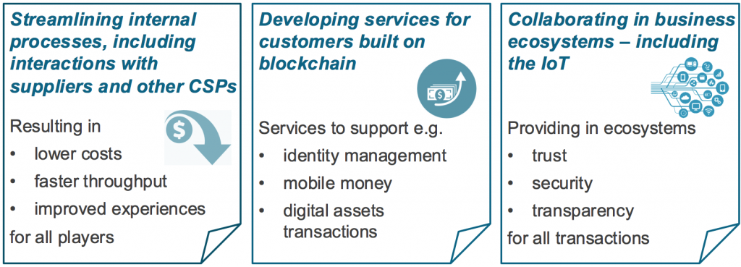
Блокчейн всемогущий

